Slide 1


Gerencia Grupo Interno de Trabajo Férreo y Portuario

Slide 2
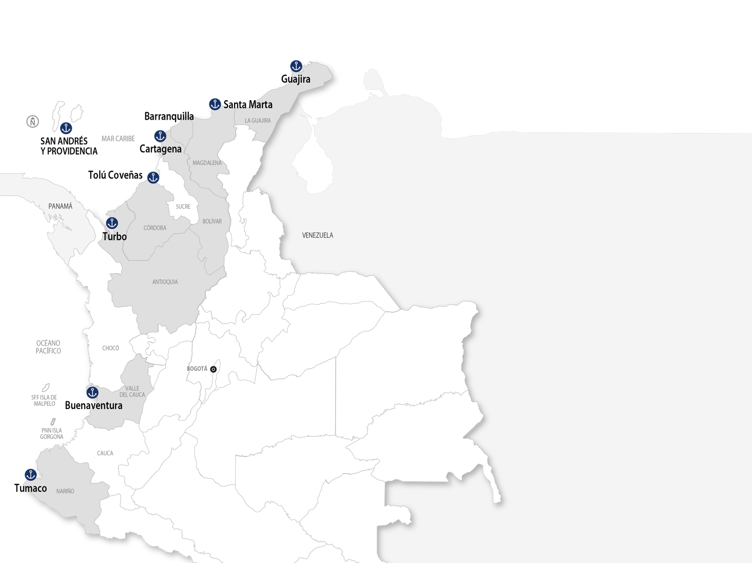

Puertos
Que tenemos:
8 Zonas Portuarias
59 Concesiones
Zona Portuaria | Terminales Existentes
Guajira | 3
Santa Marta y Ciénaga | 5
Cartagena | 29
San Andres | 1
Golfo de morrosquillo | 5
Urabá | 3
Buenaventura | 9
Tumaco | 4
TOTAL | 59
Inversiones 2010-2016: USD$2,370 Mill

Slide 3
Evolución capacidad portuaria
2010-2018
Descripción:
Hidrocarburos
Carbón
Otros: Contenedores, Carga General

Slide 4
Evolución Inversiones
2010-2018:
Proyección 2018
*Millones de Dólares:
El % de Avance de Ejecución en relación con la meta para el 2018 es 62%
La cual corresponde principalmente a recursos ejecutados en la zona portuaria de Buenaventura.

